Slide 1

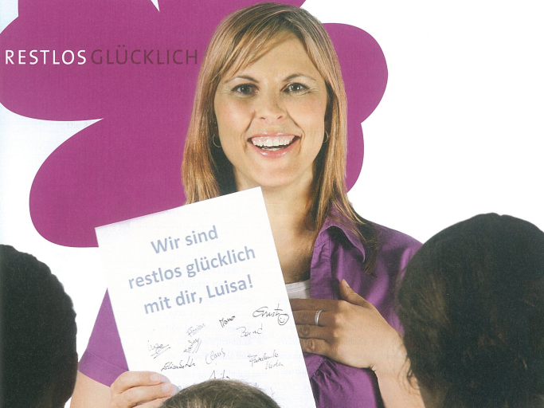
Ich freue mich so.

Slide 2

Teil 2: Zeitungsartikel
Wortfeld
Gebrauchsgegenstände
Leseverstehen
Zeitungsartikel
Wortschatz vom Text lernen

Slide 3

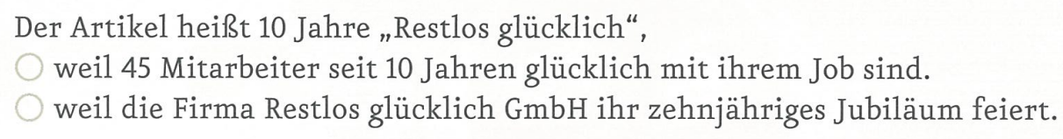
X

Slide 4

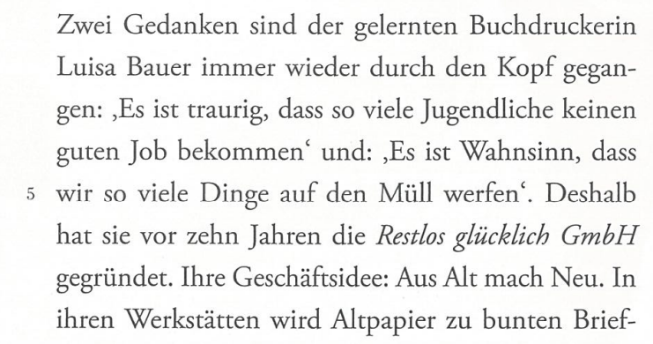

Slide 5
Lernwortschatz vom Text
der Gedanke / (V.) denken
Zwei Gedanken sind durch den Kopf gegangen.
durch den Kopf gehen:
etwas geht ... jemandem ... durch den Kopf gehen
etwas fällt jemandem plötzlich ein
Zwei Gedanken sind der gelernten Buchdruckerin immer wieder durch den Kopf gegangen.

Slide 6
Lernwortschatz vom Text
der Buchdruck: das Drucken von Büchern
der Buchdrucker/ die Buchdruckerin
Zwei Gedanken sind der gelernten Buchdruckerin immer wieder durch den Kopf gegangen.
einen Job bekommen (FVG)
So viele Jugendliche bekommen keinen guten Job.

Slide 7
Lernwortschatz vom Text
Es ist Wahnsinn: unvernünftig oder unverständlich
Es ist Wahnsinn, dass ...
So ein Wahnsinn!
auf den Müll werfen
Es ist Wahnsinn, dass wir so viele Dinge auf den Mülll werfen.
(V.) gründen
Sie hat die Restlos glücklich GmbH gegründet.

Slide 8
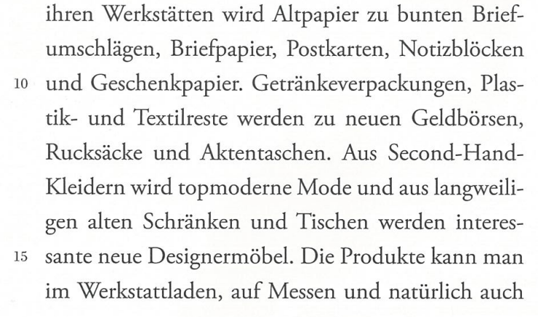

Slide 9
Lernwortschatz vom Text
die Werkstatt / Werkstätte (Pl.)
der Arbeitsraum meist eines Handwerkers
der Betrieb, in dem Autos repariert werden
In ihren Werkstätten wird Altpapier zu bunten Briefumschlägen, Briefpapier, Postkarten, ....
die Verpackung
Getränkeverpackungen, Plastik- und Textilreste ...

Slide 10
Lernwortschatz vom Text
(V.) werden + zu ...
Altpapier wird zu bunten Briefumschlägen.
(V.) werden + aus ...
Aus Second-Hand-Kleindern wird topmoderne Mode.
Aus langeweiligen alten Schränken werden interessante neue Designermöbel.
der Laden / im Werkstattladen
die Messe / auf der Messe
Die Produkte kann man im Werkstattladen oder auf Messen kaufen.

